Slide 1
Мастер-класс «Целевые прогулки и экскурсии выходного дня для дошкольников, посвященные Дню родного языка»
Выполнили: Воспитатели ГБДОУ №31
Василеостровского района
Панкратьева И.А.
Половцева О.Ю.
Санкт-Петербург
2024

Slide 2
"Прогулки по Васильевскому острову". Улицы с самыми замечательными названиями.

Slide 3
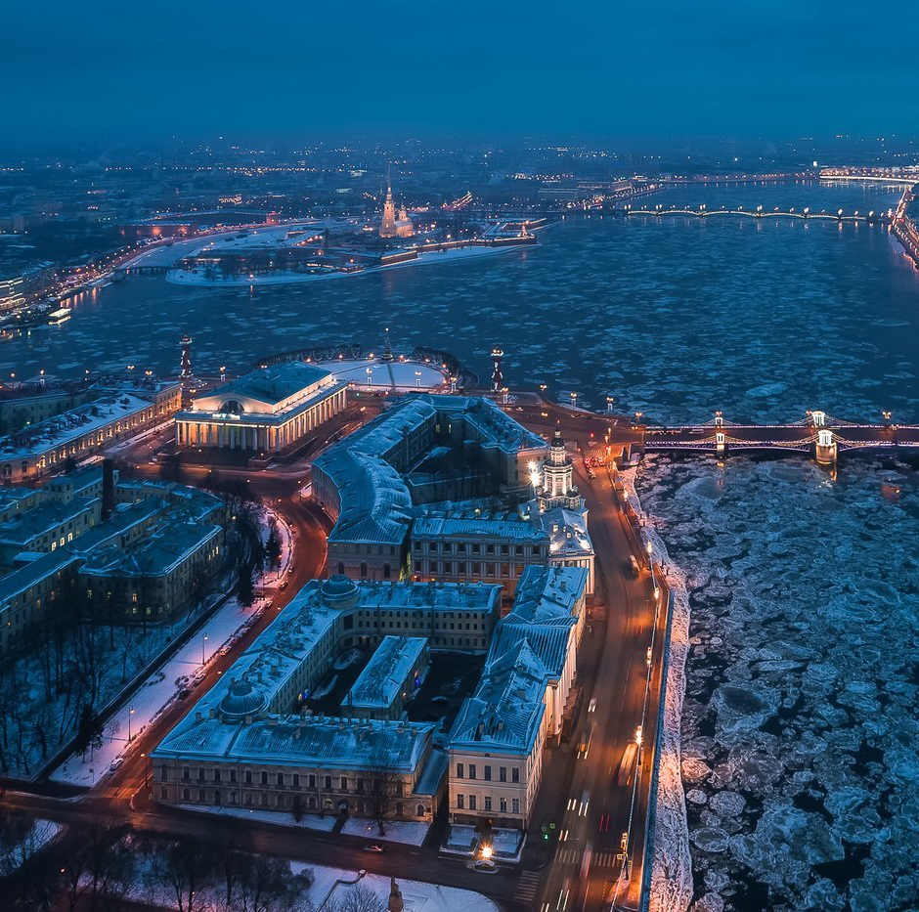
Сегодня, дорогие друзья, мы расскажем вам про улицы Васильевского острова. А точнее – про их названия, как и когда они появились, про топонимику нашего любимого Васильевского острова. Многие уверены, что на Васильевском острове – только Линии. Оказывается, есть и улицы!
Да, на Васильевском не только Линии. Есть и проспекты, и набережные, и переулки. И, конечно, улицы. Многие из которых – имеют чудесные названия, вот с названий-то мы и начнем. Но и про сами улицы обязательно скоро расскажем.

Slide 4
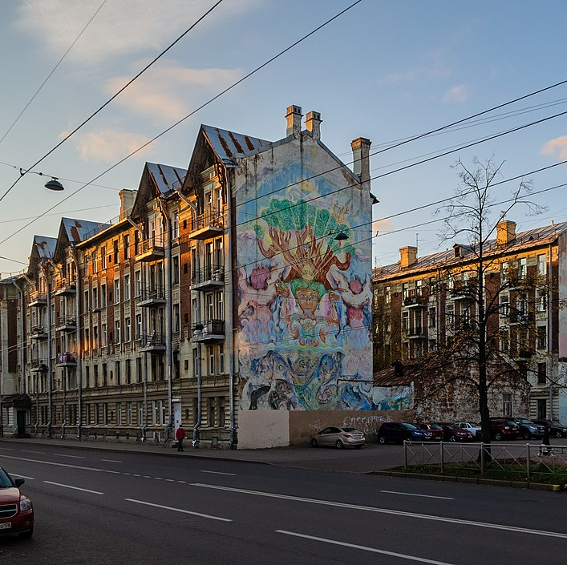
Гаванская улица. Наверное, если кто-то начнет знакомиться с Санкт-Петербургом по схеме или географической карте – то этот кто-то вполне может решить, что названа данная улица в честь кубинской столицы Гаваны. Ну в самом деле, есть же в Питере улицы Варшавская и Будапештская, отчего бы не быть и Гаванской, Фидель Кастро, опять же!
Гаванская улица. Наверное, если кто-то начнет знакомиться с Санкт-Петербургом по схеме или географической карте – то этот кто-то вполне может решить, что названа данная улица в честь кубинской столицы Гаваны. Ну в самом деле, есть же в Питере улицы Варшавская и Будапештская, отчего бы не быть и Гаванской, Фидель Кастро, опять же!
На самом деле правильно делать ударение не на второй слог, а на первый: улица Гаванская. От слова «гавань». А еще точнее – от названия всей местности «Галерная гавань», потому что Гавань для Васильевского острова – такое «системообразующее предприятие», по крайней мере в 18 и первой половине 19 века. В Гавани строили галеры, там же у них был и «порт приписки» – в общем, Гавань. Хотя первое название нынешней Гаванской – Офицерская улица. Что характерно – была будущая Гаванская и Линией! Только это были не «общевасилеостровские линии», а такие линии районного масштаба. По этому исчислению будущая Гаванская проходила как 4 и 5 Линии Галерной гавани. А окончательно Гаванской улица сделалась в 1871 году.

Slide 5
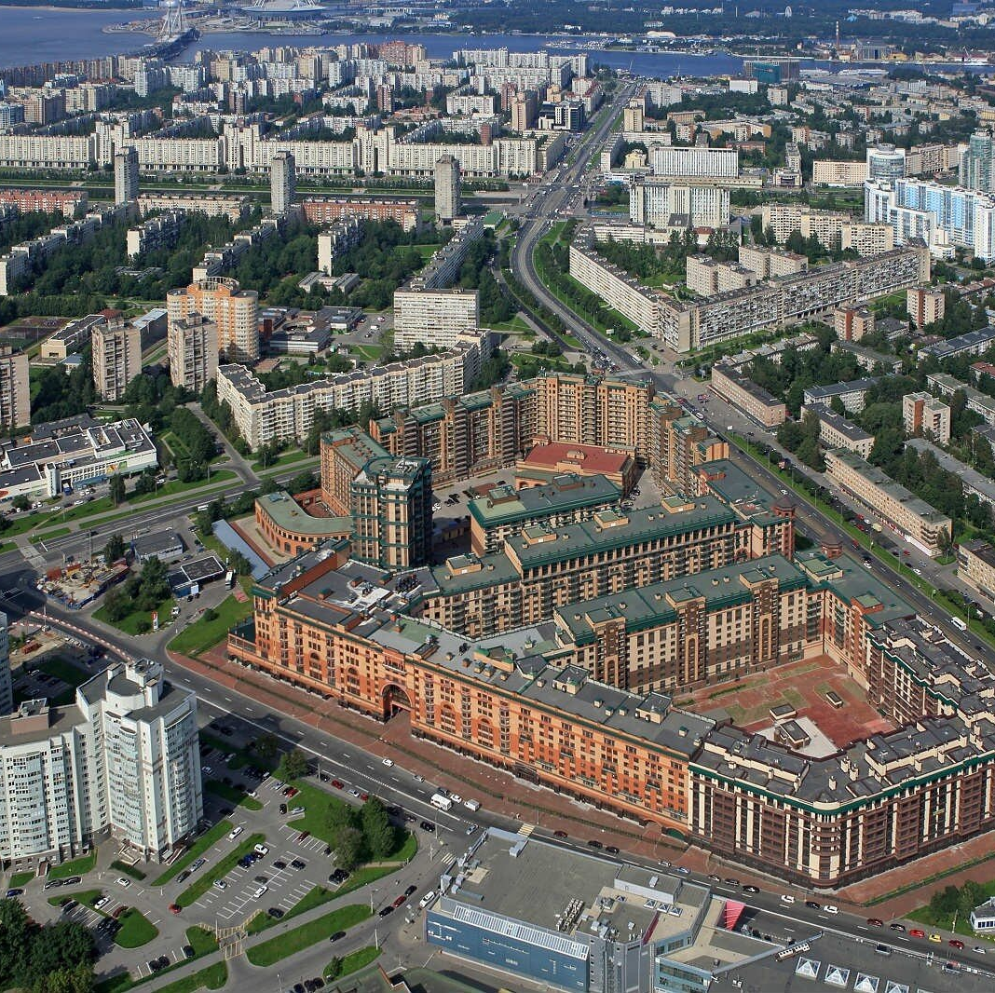
Наличная улица. Как опять же поведал нам один из наших гостей – «Если есть Наличная улица, то в пару ей где-то должна быть и Безналичная! Ну или как на Васильевском острове принято, одна сторона улицы так называется, другая этак...»
Наличная – это улица, которая проходит вдоль береговой линии, у нее, как правило, застраивается только дальняя от водоема сторона. Так что улиц с названием «Наличная» за всю историю Санкт-Петербурга в разных его районах существовало несколько. Но вот до сегодняшнего времени свое название сохранила лишь та, что на Васильевском острове. И это – одна из самых протяженных улиц во всем городе, больше 3 километров.
Вы спросите – а где же эта самая береговая линия? А береговая линия теперь гораздо дальше от Наличной улицы, ведь с тех пор Васильевский остров сильно прибавил в размерах.

Slide 6
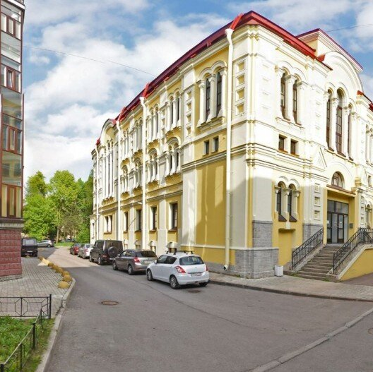
Карташихина улица. «Наверное, названа в честь замечательного человека по фамилии Карташихин? Что хорошего совершил?»
Здесь правильно произносить именно «Карташихина улица», а не «улица Карташихина». Владелицей земельных участков вдоль улицы когда-то давно была некая Карташева, а прозвище ей было Карташиха. Вот и образовалась со временем – Карташихина улица.
Вообще это такая «фишка» питерской топонимики, названия вроде как от фамилий – но не совсем. А иногда фамилии и вовсе ни при чем. Вот есть, например, на Петроградской стороне улица Большая Зеленина... но вернемся на Васильевский остров!

Slide 7
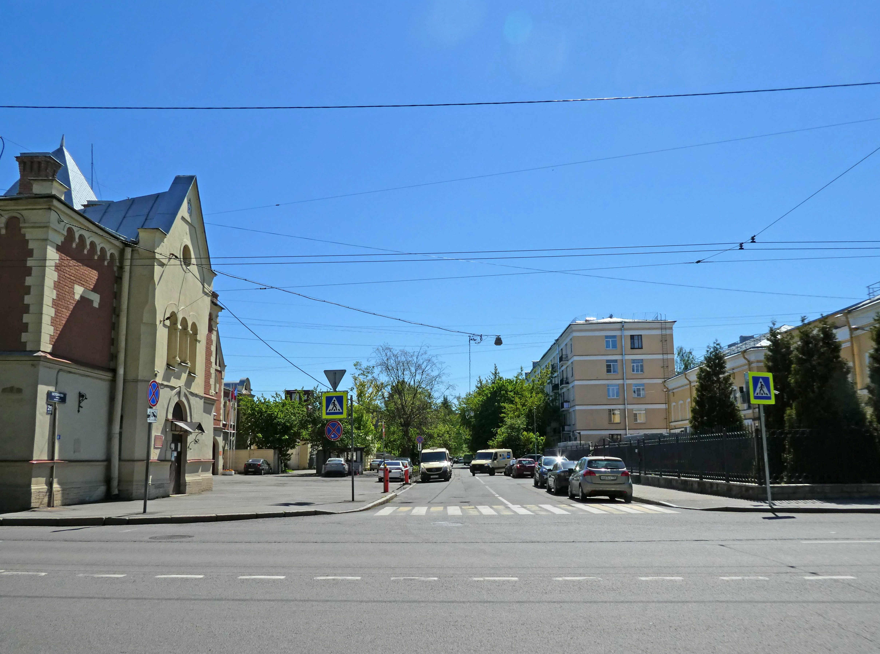
Остоумова улица. Тут внимательный читатель может уже воскликнуть: «Так, уже догадываюсь: здесь домовладельцем был господин Остоумов! Так?»
Почти, но не совсем. Фамилия владелицы была Стоумова. Естественно, народное творчество не могли пройти мимо, так что некоторое время в обиходе использовалось название «Остроумова улица». В итоге остановились на таком компромиссном варианте, и сегодня на карте города значится «Остоумова улица».

Slide 8
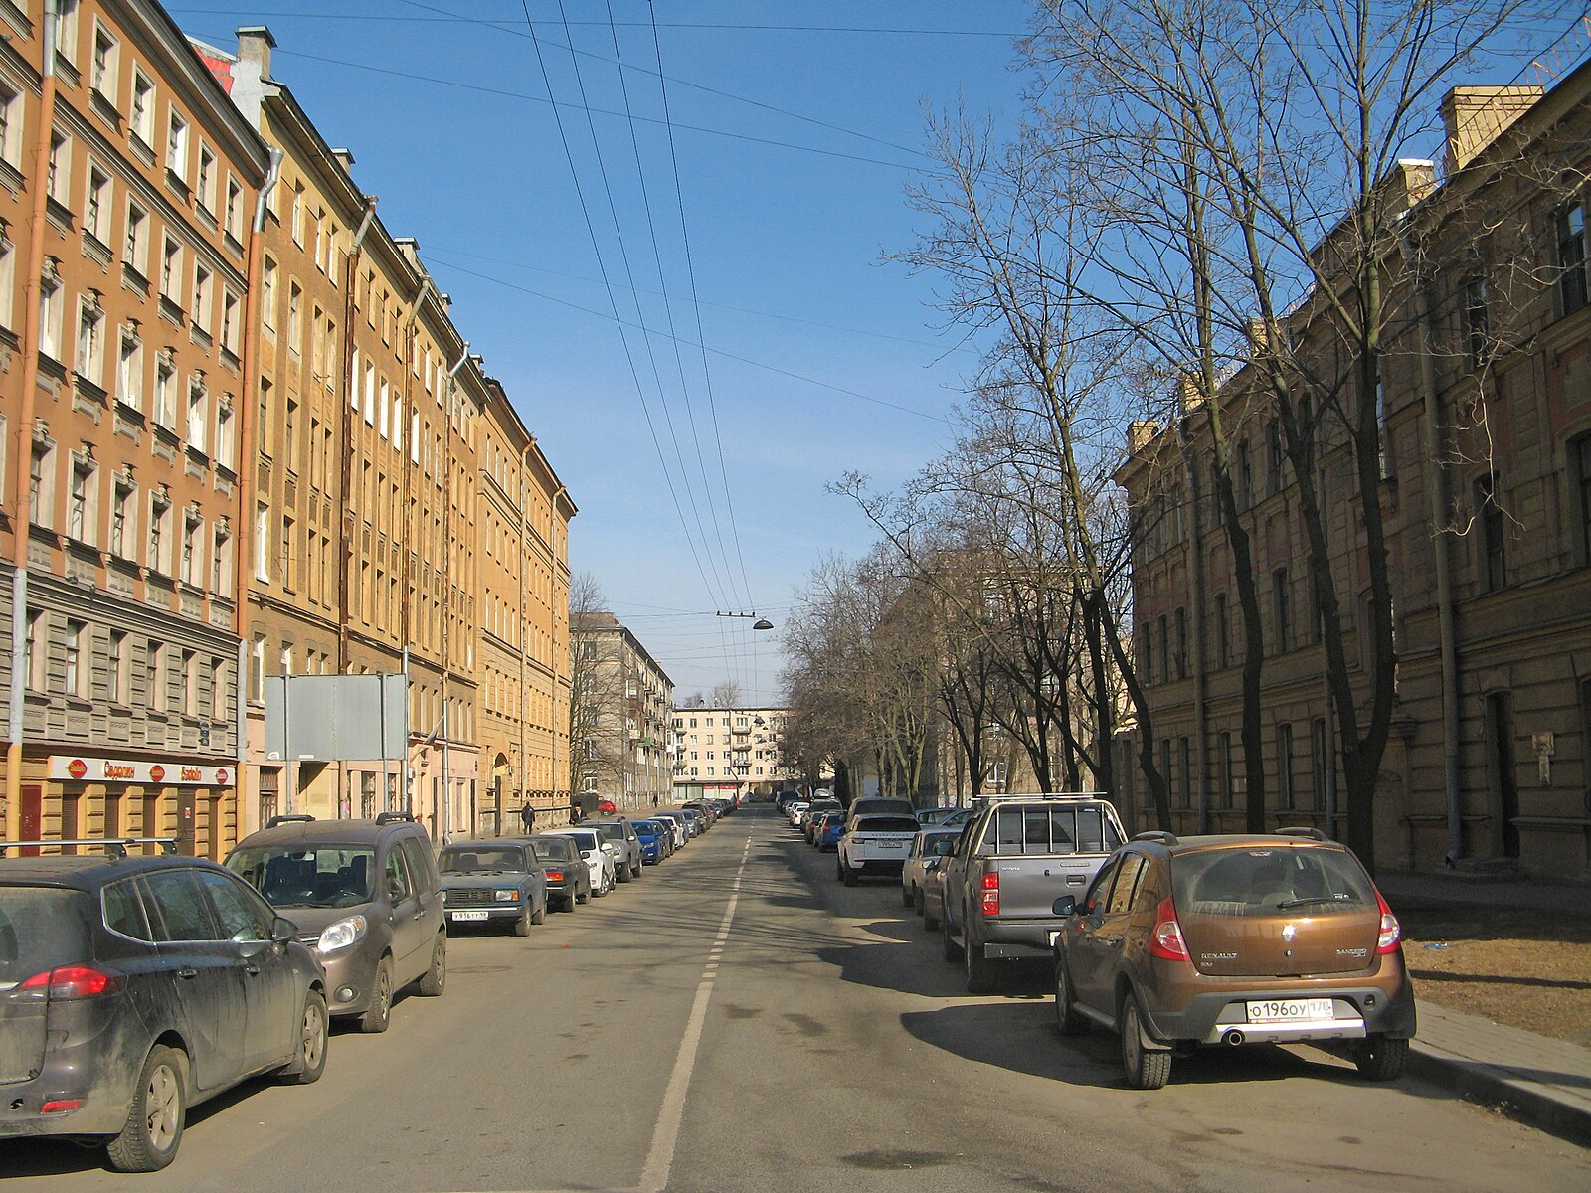
Вёсельная улица. Сегодня Вёсельную улицу разглядеть непросто, а на одном из своих участков это уже практически и не улица, а то, что называется внутриквартальный проезд. А между тем Вёсельная – одна из старейших улиц и Васильевского острова, и, как следствие, всего Петербурга. Возникла она уже в начале 18 века, а в 1751 на план было нанесено её название – Вёсельная. Здесь, опять же, внимательные читатели догадываются: Гавань, галеры, а галерам непременно нужны вёсла... Точно так и есть: название – по вёсельным мастерским и складам, когда-то там располагавшимся.

Slide 9
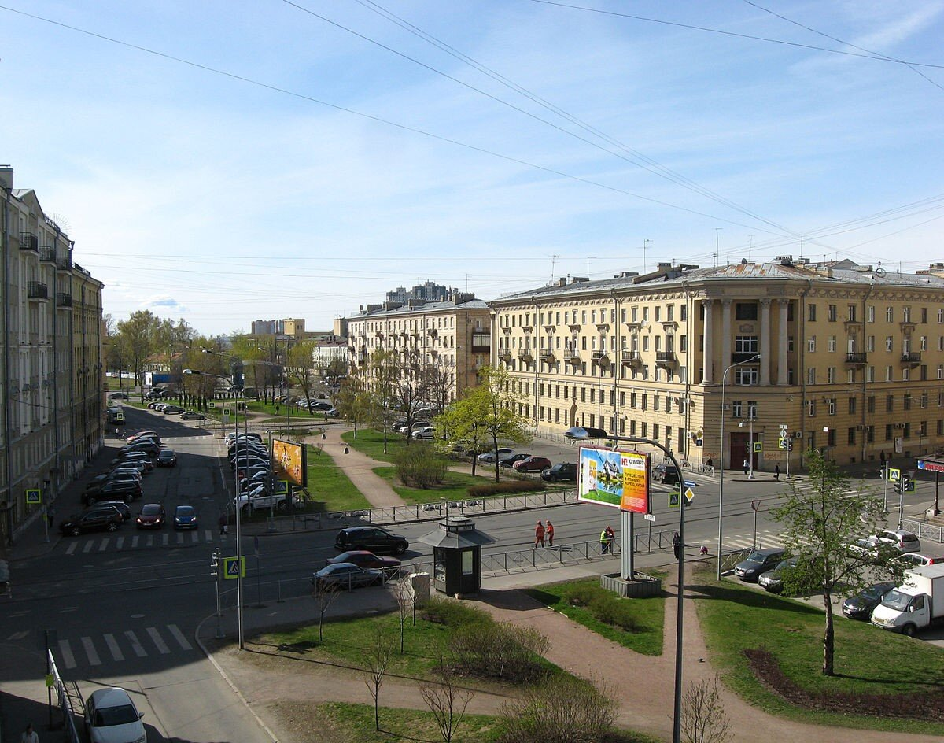
Шкиперский проток. Одно из самых таких звучных названий, нам очень нравится: Шкиперский проток!
Как наверняка все помнят, по исходной задумке Петра Первого весь Васильевский остров должна была пересекать система каналов. Но в итоге прорыто каналов было совсем немного, а уже построенные каналы были засыпаны. Так появились Линии.
А вот Шкиперский проток – он был каналом с самого начала. Точнее, не каналом, а речушкой, вытекавшей из болотистого Смоленского поля. Звалась речушка то Глухой, то Черной, и кое-как впадала в ту самую Галерную гавань. В общем, со временем засыпали и ее, но звучное название осталось: Шкиперский проток!

Slide 10
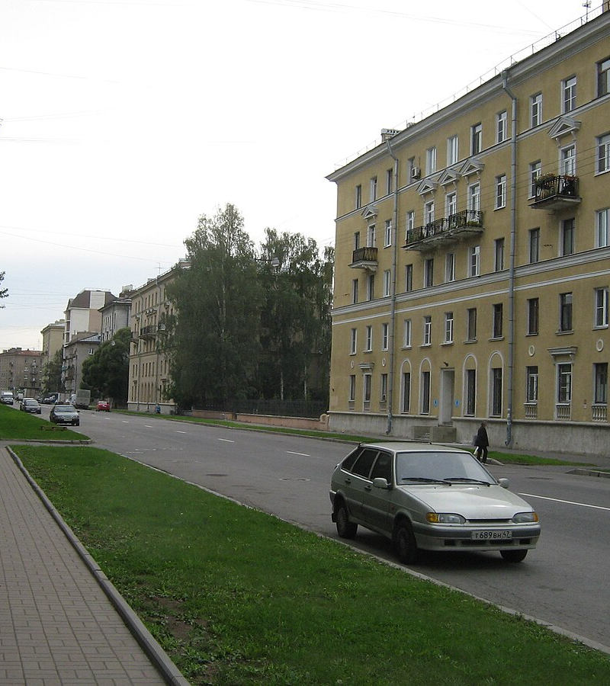
Детская улица. «Ага, а остальные улицы – взрослые. А эта – Детская. Совсем маленькая?» Нет, Детская улица – вполне себе по размерам взрослая. На углу ее с Большим проспектом Покровская больница, основательницей которой была княгиня Александра Петровна из рода князей Ольденбургских, так улица стала Княгининской. Естественно, оставить подобное название после Революции было никак невозможно: вскоре Княгининскую улицу переименовали в Детскую, по одному из детских садов, который был там создан. Вот такая топонимика.

Slide 11
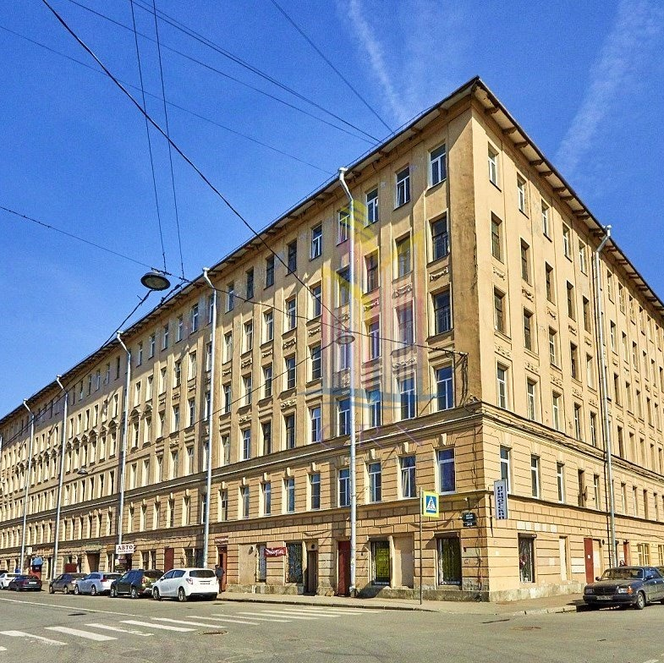
Косая линия. Нам очень нравится это название. И этимология его самая естественная. Да, Васильевский остров весь такой «параллельно-перпендикулярный», Линия – Проспект – Линия. Но вот Косая линия прошла «против всех законов физики, на взлёте». Да, можно было бы назвать изящно – например, Диагональная. Но зато Косая линия – вполне себе в нашем российском духе, без всякой иностранщины. Косая линия: замечательно же!

Slide 12
Спасибо за внимание!

